Slide 1
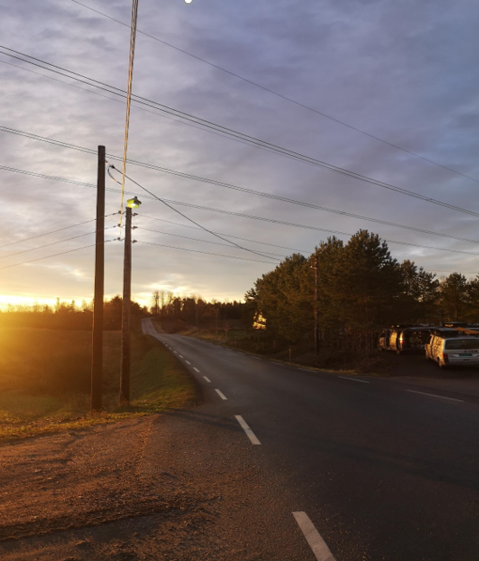
Læringsark
11.04.2020 RUH 102552 Strømgjennomgang ved arbeid i mast. Indusert spenning.
Hva | Montør og lærling skulle strekke EX kabel over vei mellom 2 nye stolper. Stolpene står under 300 kV linje. Når EX kabelen er på vei til å nå riktig høyde, oppfatter montøren at det oppstår knitring og små gnister i taljen som benyttes. Han får et kort støt ved berøring av enden på EX kabelen. Montøren kobler dette raskt til indusert spenning og avbryter arbeidet.
Årsak(er) | Indusert spenning fra 300 kV linje. Det ble ikke vurdert risiko for indusert spenning og derfor ikke benyttet utjevningsforbindelser. Det ble ikke benyttet isolerende hansker.
Konsekvens | Montør tar på vei hjem, kontakt med lege og avtaler møte. Han tar EKG. Det ble ikke funnet forhold som tilsa videre oppfølging. Montør møtte på arbeid som vanlig dagen etter.
Potensiale | Alvorlig strømskade, kunne blitt hengende fast. Fall fra stolpe.
Læringspunkter / forbedringsforslag
Risikovurdering i planleggingsfasen kunne avdekket mulige farer rundt løsningen som ble valgt. SJA skulle avdekket risiko for indusert spenning. Flere barrierer kunne vært etablert. Utjevning av kabel ville forhindre at indusert spenning bygger seg opp. Viktig å benytte riktig verneutstyr i alle arbeidsoppdrag.

